Slide 1

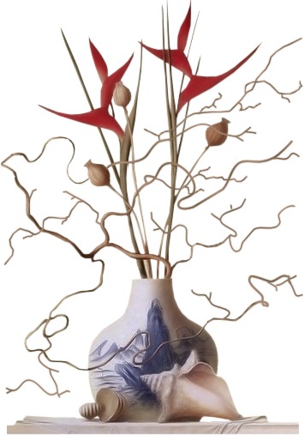
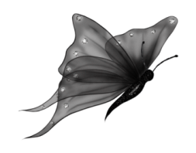
Debe ser la caricia de lo inútil,
la tristeza sin fin de ser poeta,
de cantar y cantar, sin que se rompa
la tragedia sin par de la existencia.
Mar
Difundiendo Poesía
Nada turba mi ser, pero estoy triste.
Algo lento de sombra me golpea,
aunque casi detrás de esta agonía,
he tenido en mi mano las estrellas.
Debe ser la caricia de lo inútil,
la tristeza sin fin de ser poeta,
de cantar y cantar, sin que se rompa
la tragedia sin par de la existencia.
No puede hallarse poesía en ningún lado cuando no se lleva dentro.
Canción amarga
Mar
Ser y no querer ser? esa es la divisa,
la batalla que agota toda espera,
encontrarse, ya el alma moribunda,
que en el mísero cuerpo aún quedan fuerzas.
Julia de Burgos
¡Perdóname, oh amor, si no te nombro!
Fuera de tu canción soy ala seca.
La muerte y yo dormimos juntamente?
Cantarte a ti, tan sólo, me despierta.
Avance automático
Sin fines de lucro
Julia de Burgos
stellmar@gmail.com

Slide 2
Debe ser la caricia de lo inútil,
la tristeza sin fin de ser poeta,
de cantar y cantar, sin que se rompa
la tragedia sin par de la existe 17 de febrero de
Julia Constancia Burgos García, conocida como Julia de Burgos, nacida en Carolina, Puerto Rico es considerada por muchos críticos como la más excelsa poeta nacida en Puerto Rico. Fue también partidaria de la independencia de la isla.
1914 / 1953
Fondo :Aptitude
Musica : M. Pèpè/La Prèsence
stellmar@gmail.com

Slide 3







¿Te ha gustado?
Puedes ver más entrando
Aquí
Además puedes recibir powerpoints en tu correo electrónico suscribiéndote aquí:

